Slide 1
情報工学特別演習Ⅰ 前期末報告
グループ３
小池瑞生
杉本孝太
高橋亮至
藤田十夢
峯久朋也

Slide 2
文献管理システム
目標
ユーザーごとに論文を追加・管理するシステムの開発
Webアプリとして実装

Slide 3
遷移図
ユーザー機能
新規登録
パスワードURL送信
送られてくるURLより
TOPページ
ログイン画面
パスワード新規発行
メイン画面
論文追加
論文詳細
論文の一覧・詳細表示・追加・削除

Slide 4
中間報告からの進捗
Web画面とページの遷移
ユーザーと論文情報の登録機能 （データベースの作成）
ユーザー
メールアドレス，任意のパスワード
論文
論文名，著者名，雑誌名，掲載年

Slide 5
未実装の機能
論文のPDF表示
パスワード忘れ メール送信，再設定，リンクの有効期限設定
論文登録内容変更
論文情報からBIB TEX形式へのエクスポート BIB TEXに対応した情報の追加 論文情報の必須項目と任意項目の設定
メイン画面の機能充実 キーワード検索，絞り込み，並べ替え

Slide 6
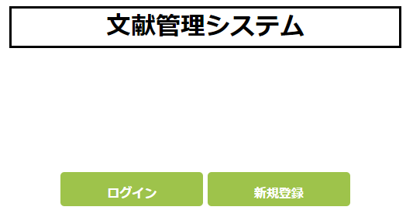
TOPページ （ログイン・新規登録）

Slide 7
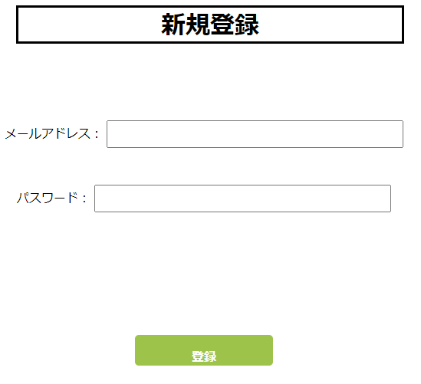

新規登録画面

Slide 8
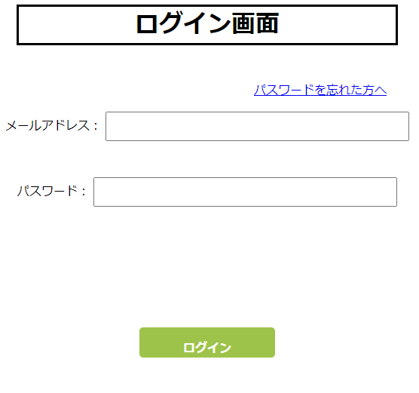
ログイン画面

Slide 9
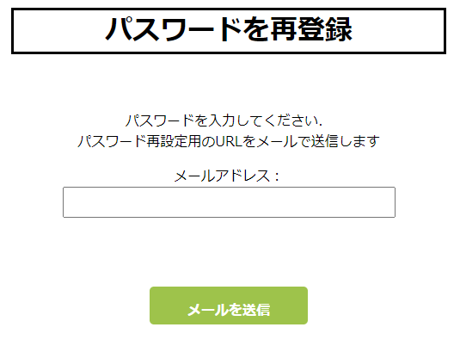
ID・パスワード忘れ１ （パスワード再登録）

Slide 10
ID・パスワード忘れ２ （パスワード新規発行）
メールアドレスURLより
パスワードを再登録
新規パスワード入力
新規パスワード再入力
登録

Slide 11
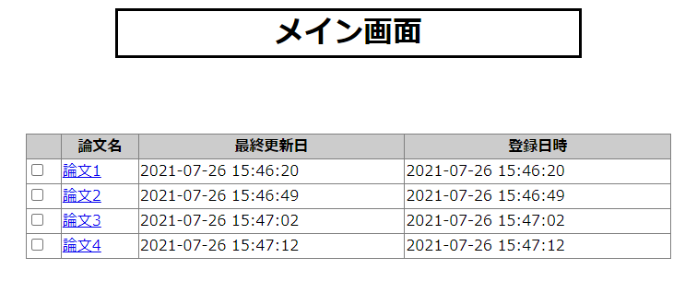

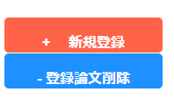
メイン画面

Slide 12
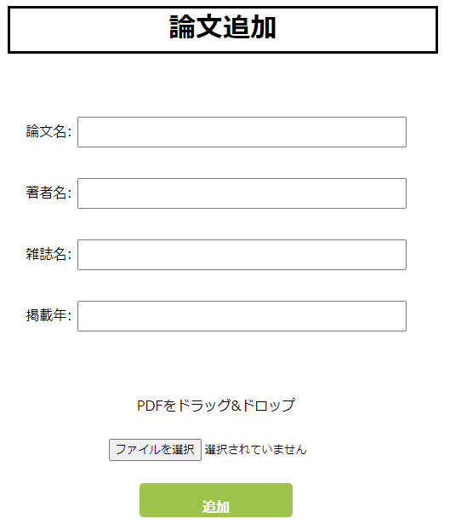
論文追加画面

Slide 13

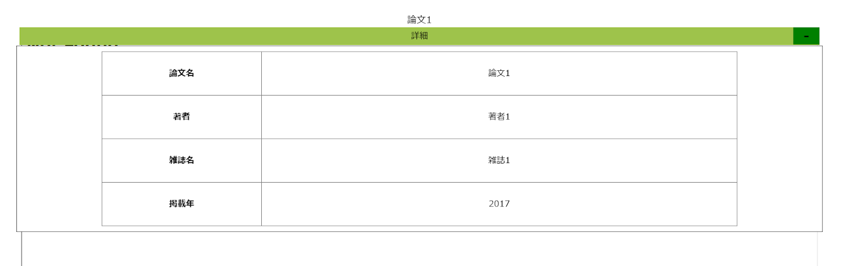
論文詳細画面

Slide 14
今後の方針
開発環境の統一
dockerの仕様

Slide 15
デモ

